Slide 1
Открытое занятие по математике в подготовительной группе «Путешествие в планету Математика»
Подготовила: Воспитатель Ш.А.Бекирова
МБДОУ «Детский сад г.Багратионовска»
16.02.2023г.

Slide 3
МАТЕМАТИЧЕСКАЯ ГАЛАКТИКА
5 7 3+1
8-0 4

Slide 5
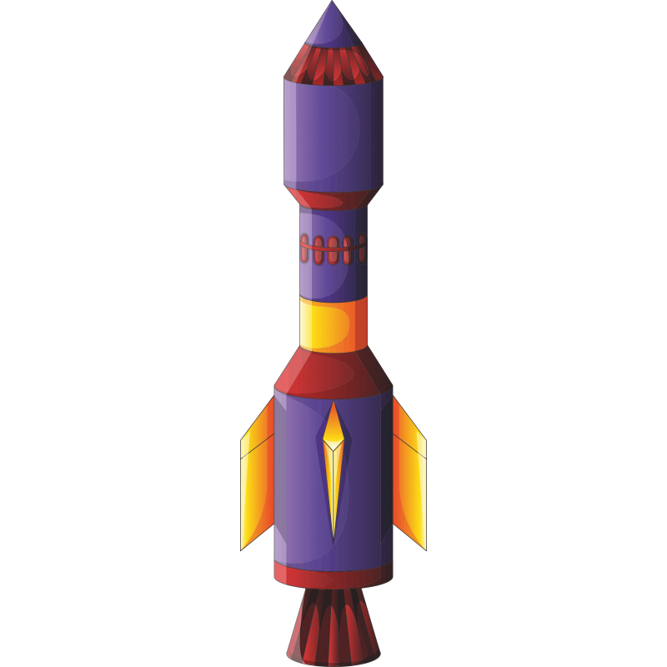
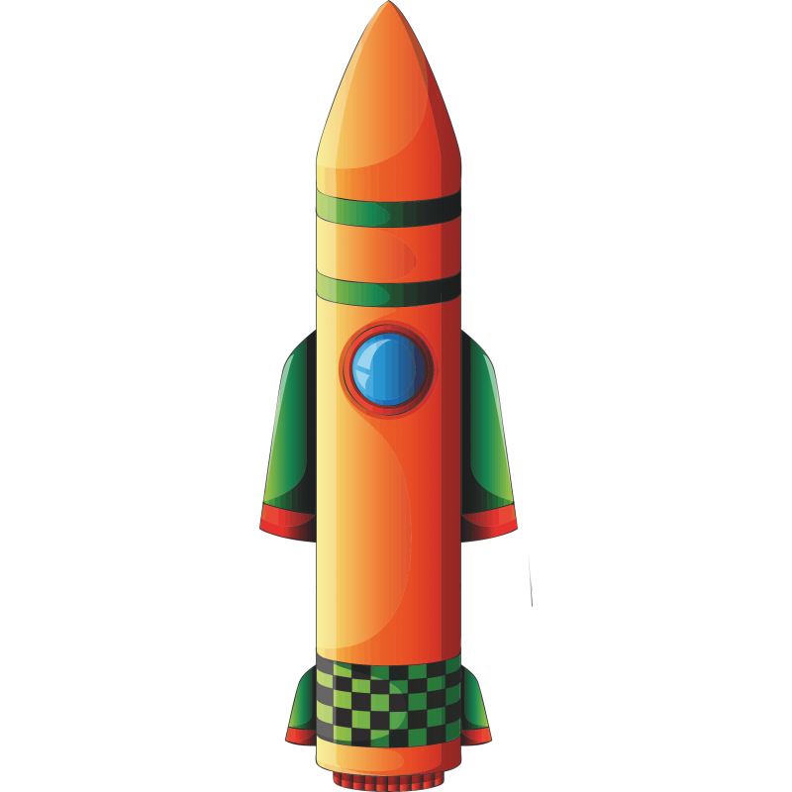
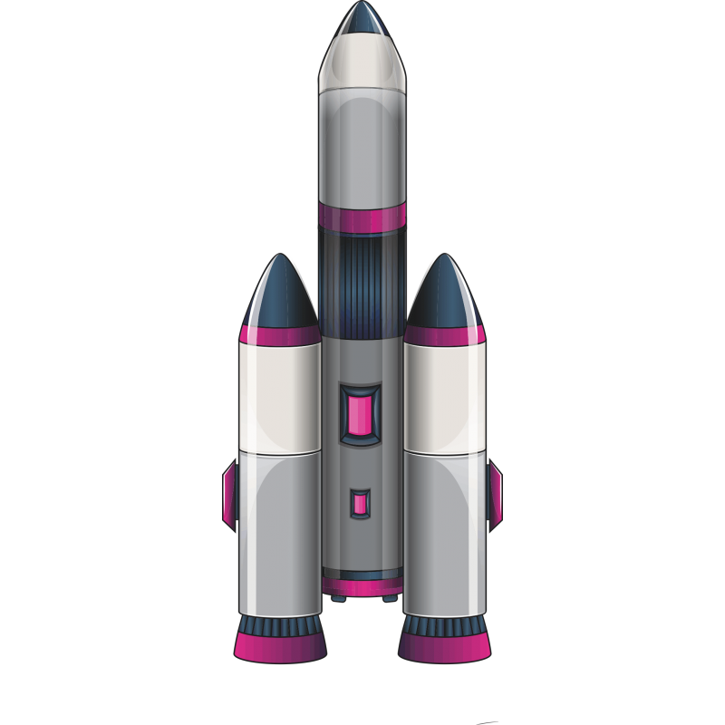
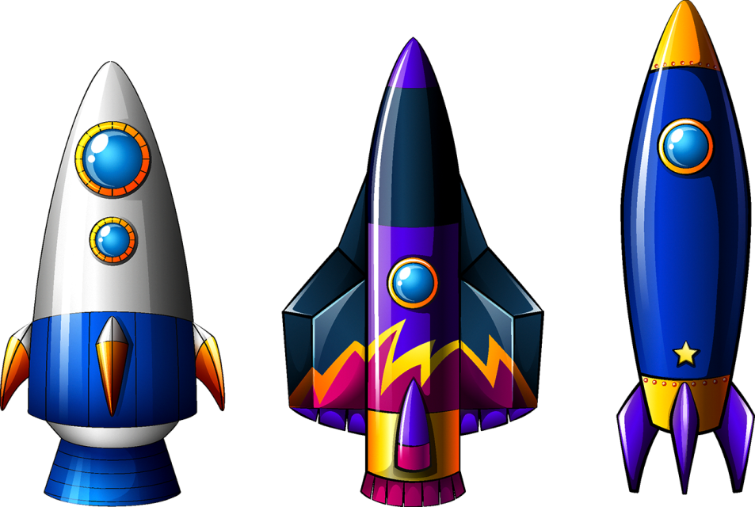
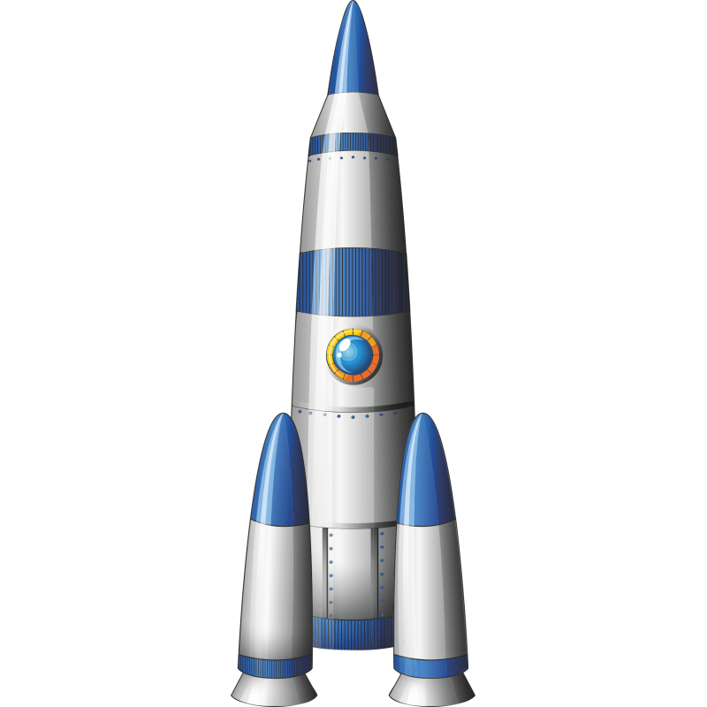

Slide 8
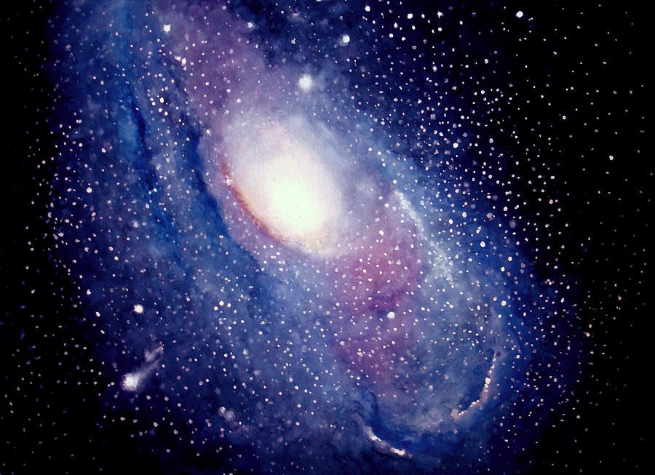

Slide 9
4
3
2
5
1
6
9
7
8

Slide 10
?
?
?
ПЛАНЕТА № 2
«БЫВАЕТ- НЕ БЫВАЕТ»
?
?
?

Slide 11
1.Бывает круг с тремя углами? (нет, три угла у треугольника).
2.Бывает у белки с бельчонком 4 хвоста? ( нет,2 хвоста 1 +1=2)
3.Бывает у зайчонка 4 лапы? (Да. У зайца всего 4 лапы)
4. Бывает квадрат круглый? А почему? (Нет .У квадрата четыре угла)
5.Бывает у лисы и лисёнка всего 4 уха ? ( Да. 2 уха у лисы + 2 у лисёнка =4)
6. Бывает у машины 2 руля?
7. Бывает книжка без страниц?
8. Семь пятниц на неделе?

Slide 12
4
3
2
5
1
6
9
7
8

Slide 13
7
2
10
ПЛАНЕТА№ 7
«ЦИФРЫ»
6
1

Slide 14
7
2
10
ПЛАНЕТА№ 7
«ЦИФРЫ»
6
1

Slide 15
4
3
2
5
1
6
9
7
8

Slide 16
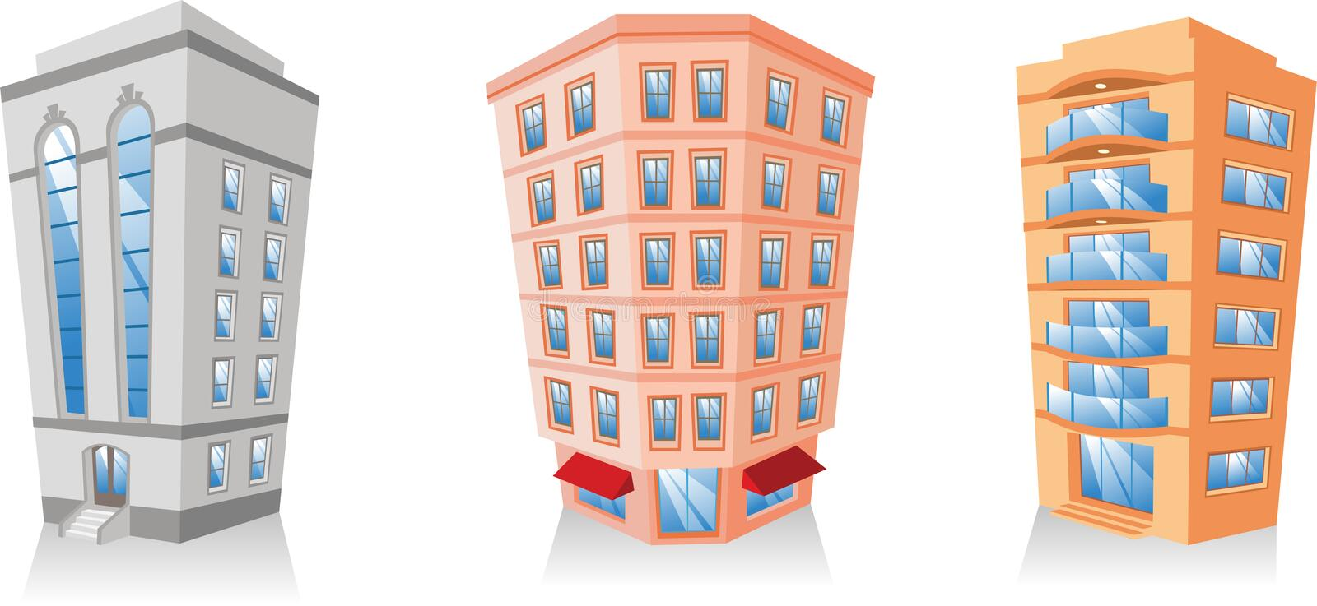
ПЛАНЕТА№ 8
«Засели жильцов»

Slide 19
4
3
2
5
1
6
9
7
8

Slide 21
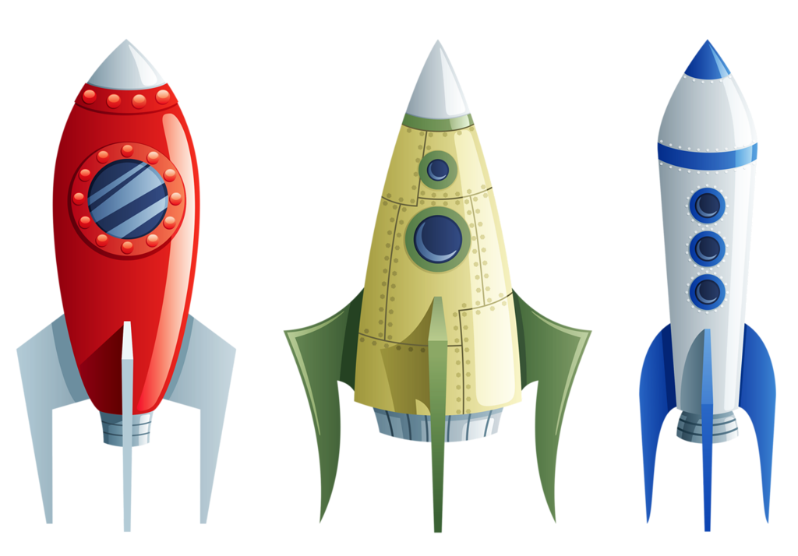

Slide 23
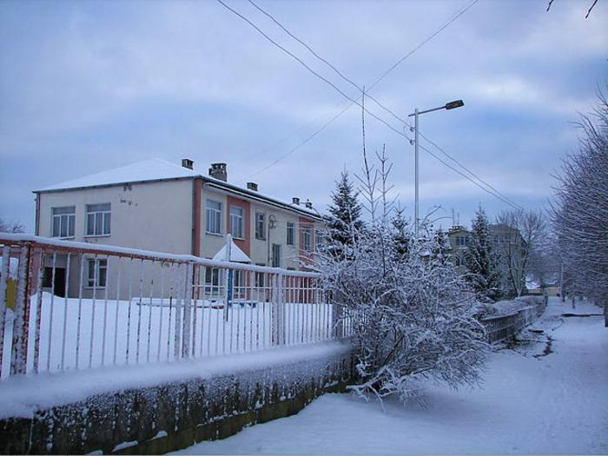

Slide 28
Спасибо, до следующей встречи!

